Slide 1
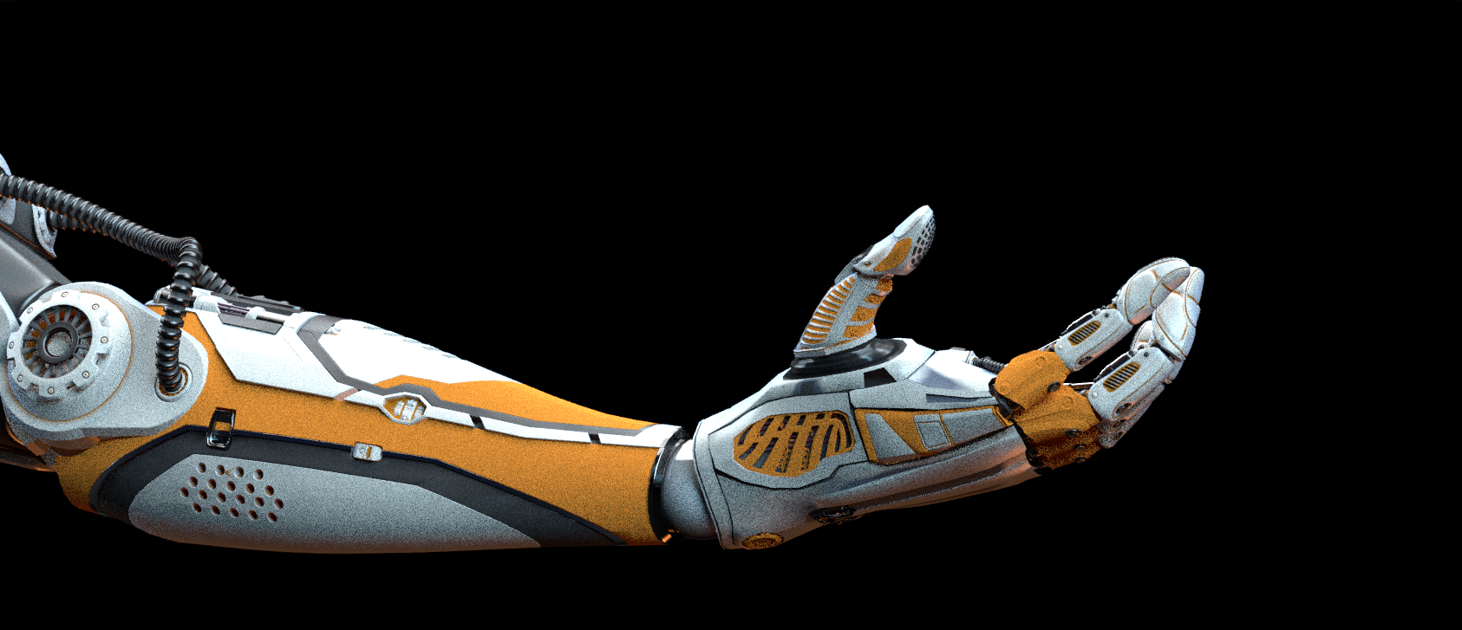
Karpov Venture Awards
IT-Hack-MIREA
NeXT-Ruprotez
Online custom- примерка протезов

Slide 2

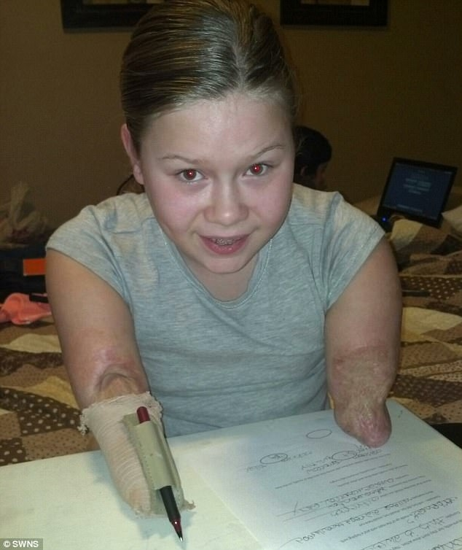
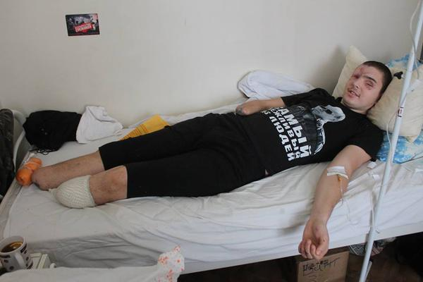
Актуальность проекта
В России более 12 миллионов человек имеют группу инвалидности, из них более 200 000 нуждаются в протезировании
По данным Агентства Стратегических Инициатив уровень удовлетворенности спроса на протезы верхних конечностей в РФ в 2013 году составляет 14,47%.

Slide 3
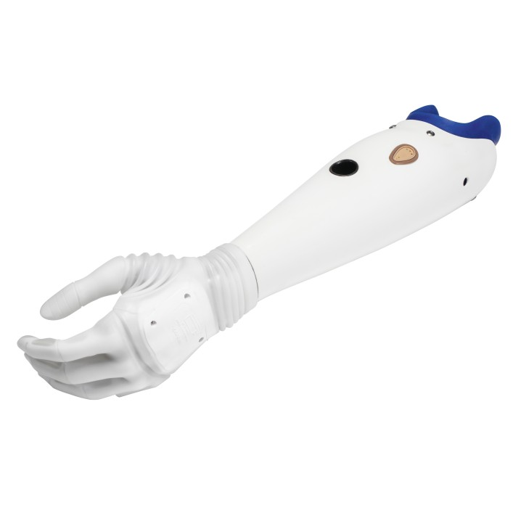
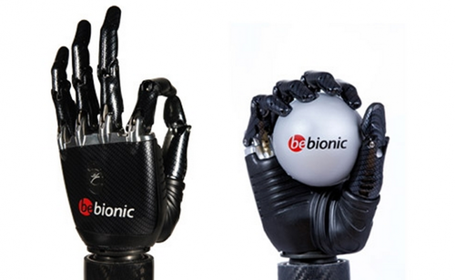
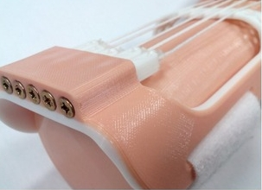
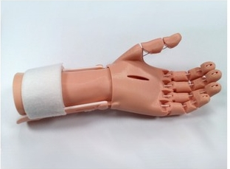
Рынок протезов
Рынок
Объем российского рынка искусственных протезов конечностей составляет порядка 3 млрд рублей в год.
В РФ Ориентировочная ежегодная потребность в изделиях составляет около 8 000 протезов верхних конечностей
Michelangelo
3.760.000 рублей
Примерно каждые 3-4 года пациенту приходится менять протез .
BeBionic 3
3.417.000 рублей
Протез на нитевых тягах
80.000 рублей

Slide 4
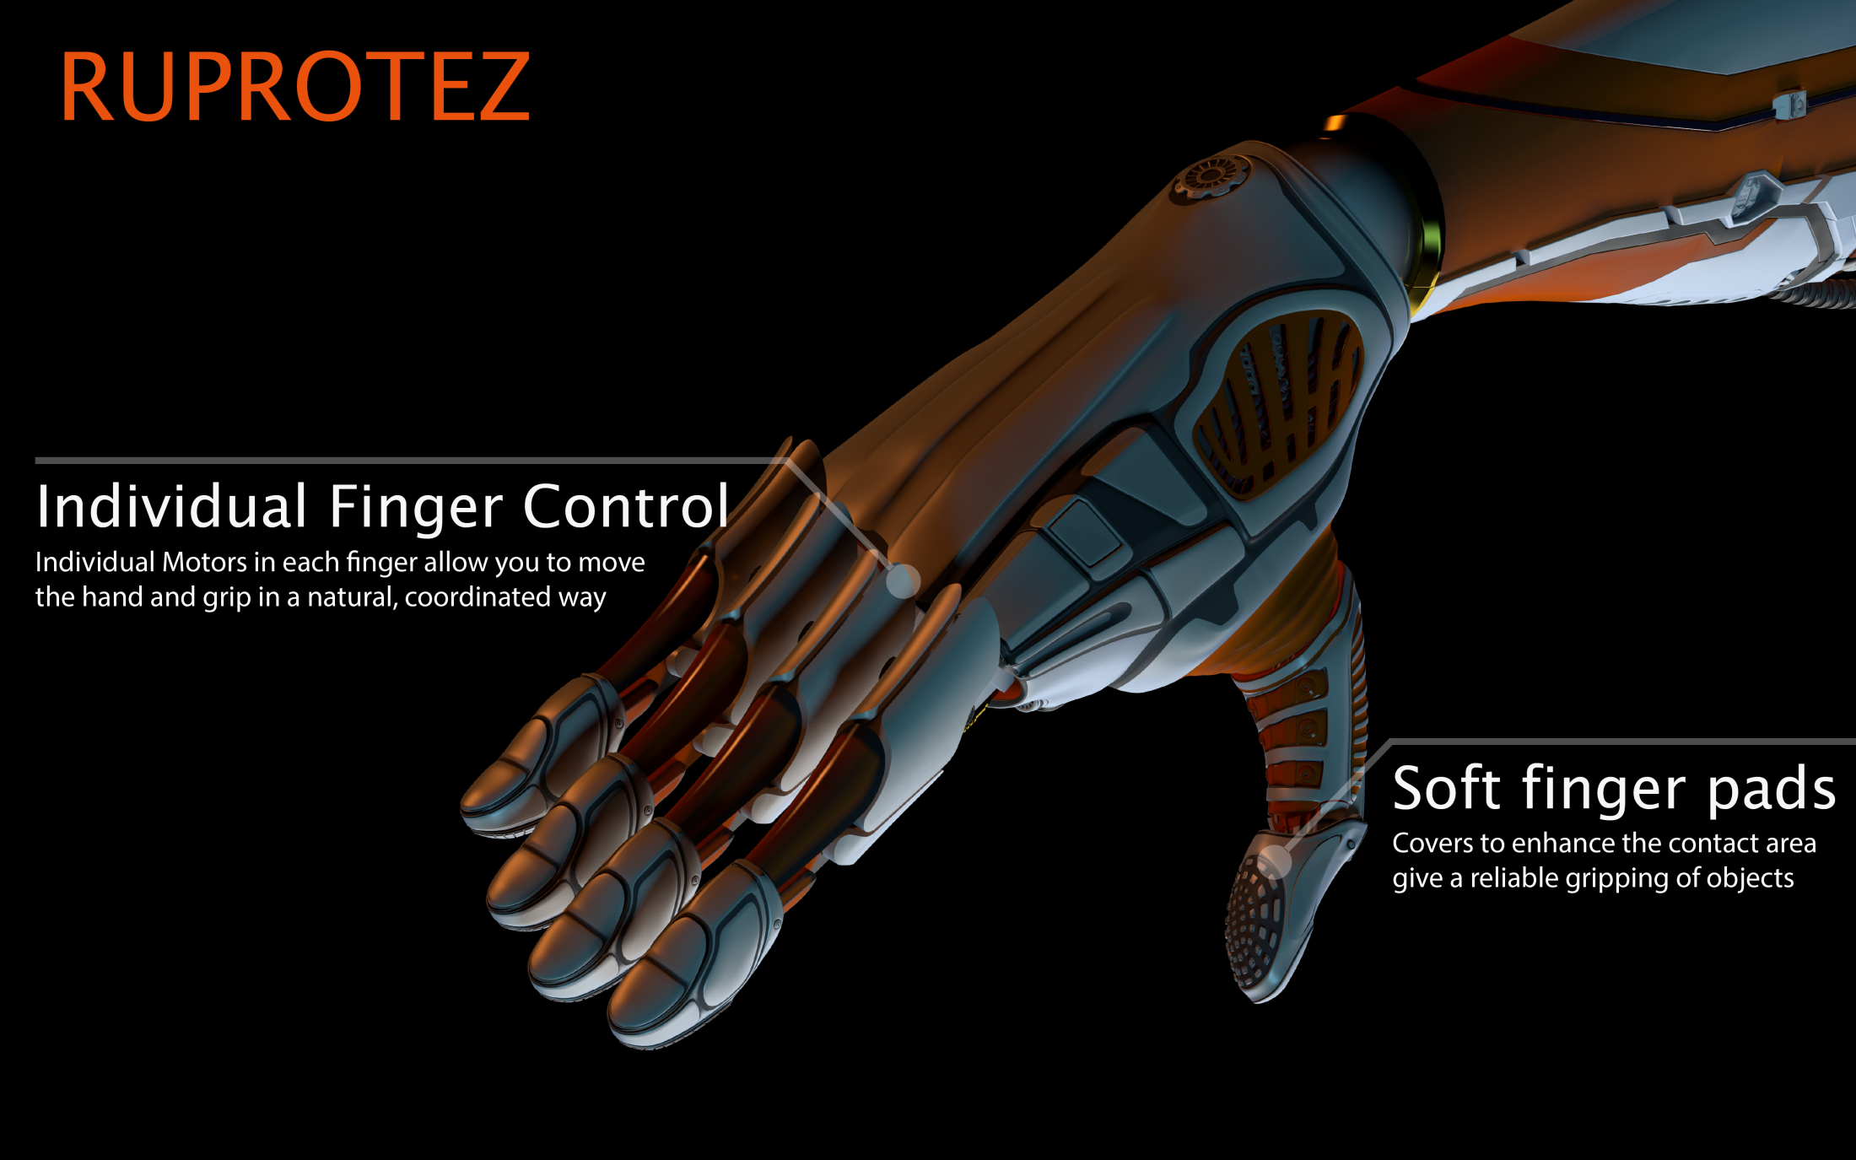

Slide 5
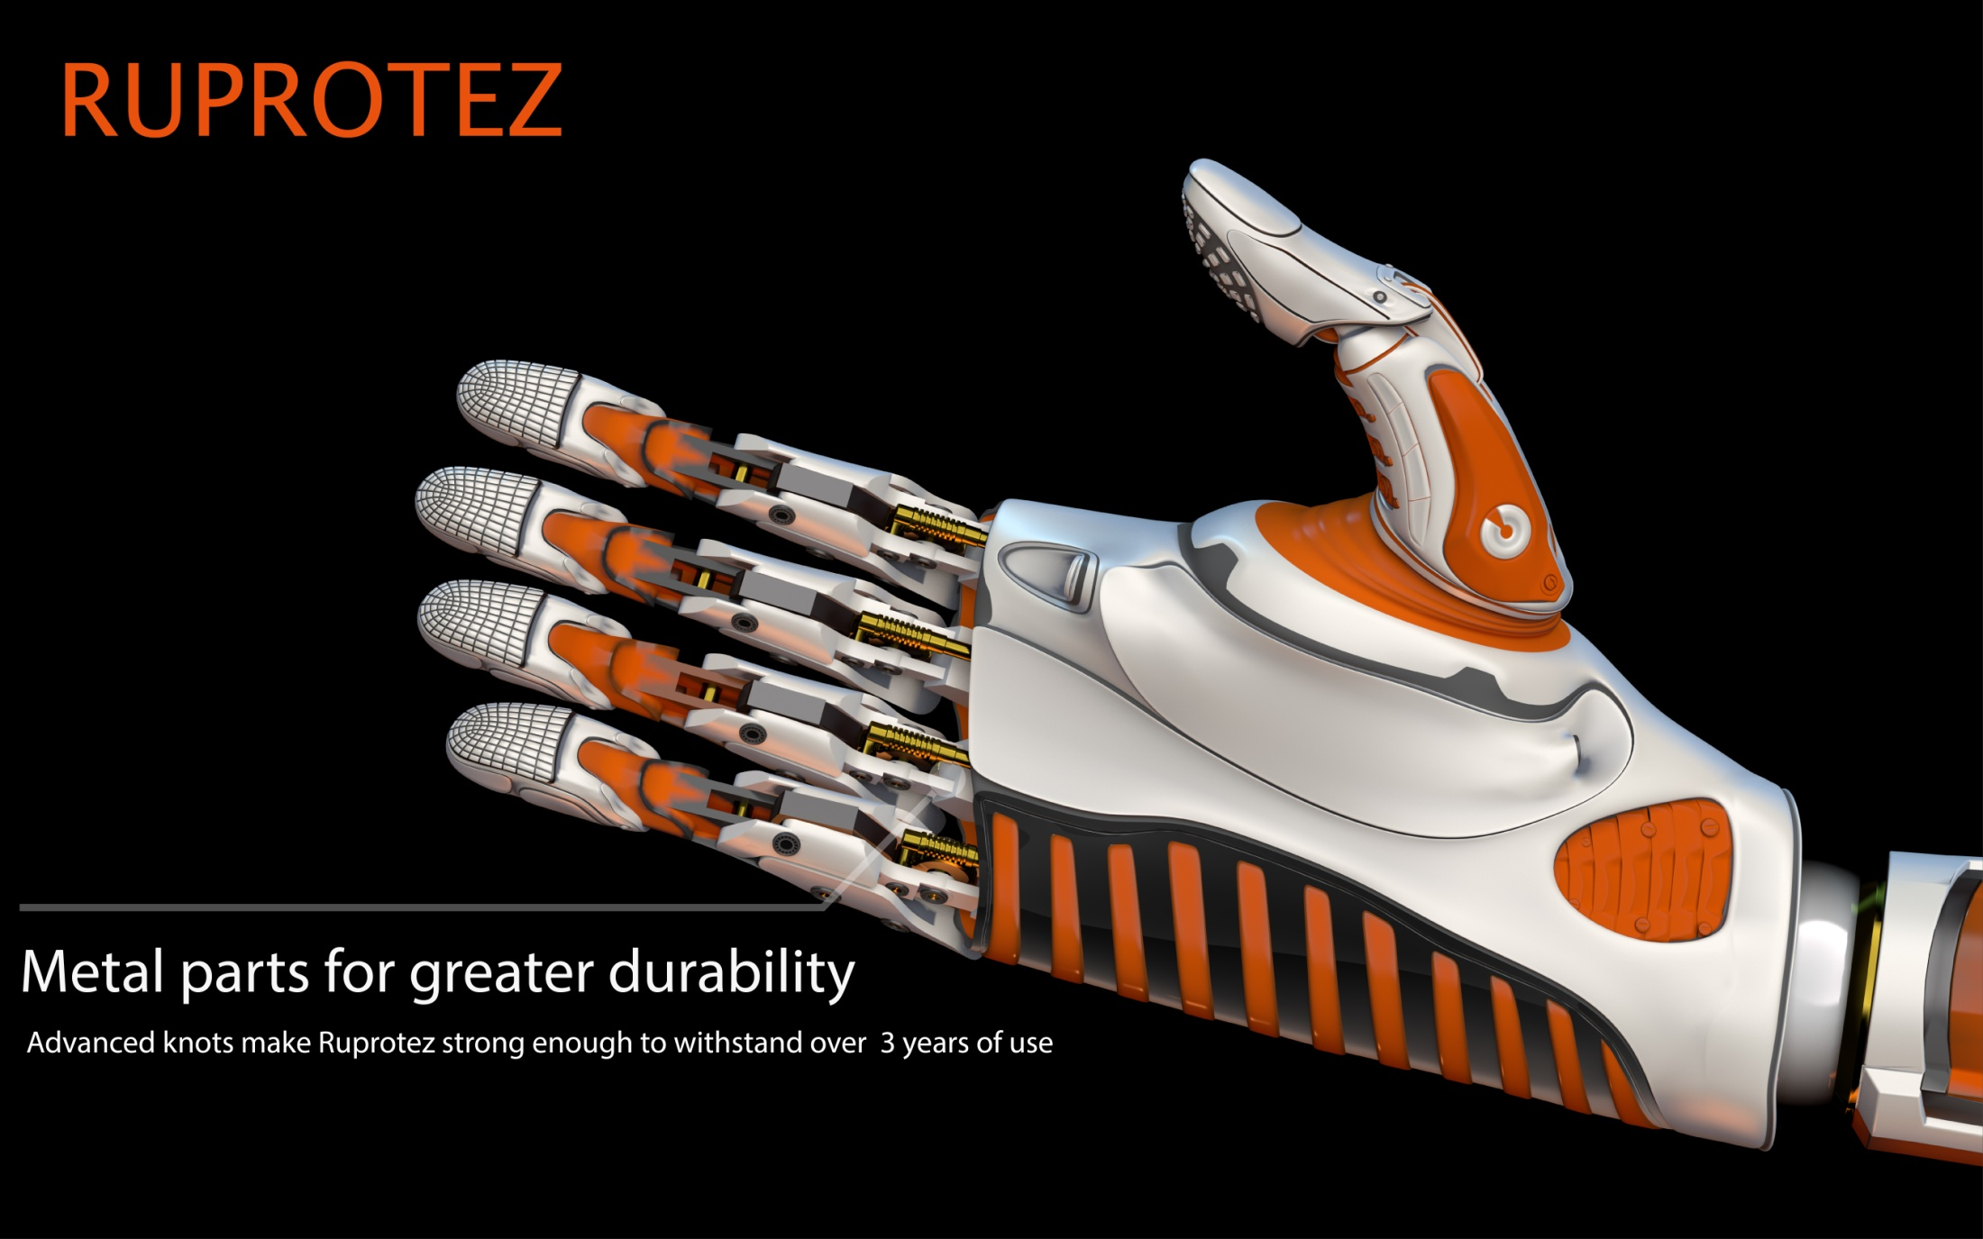

Slide 6
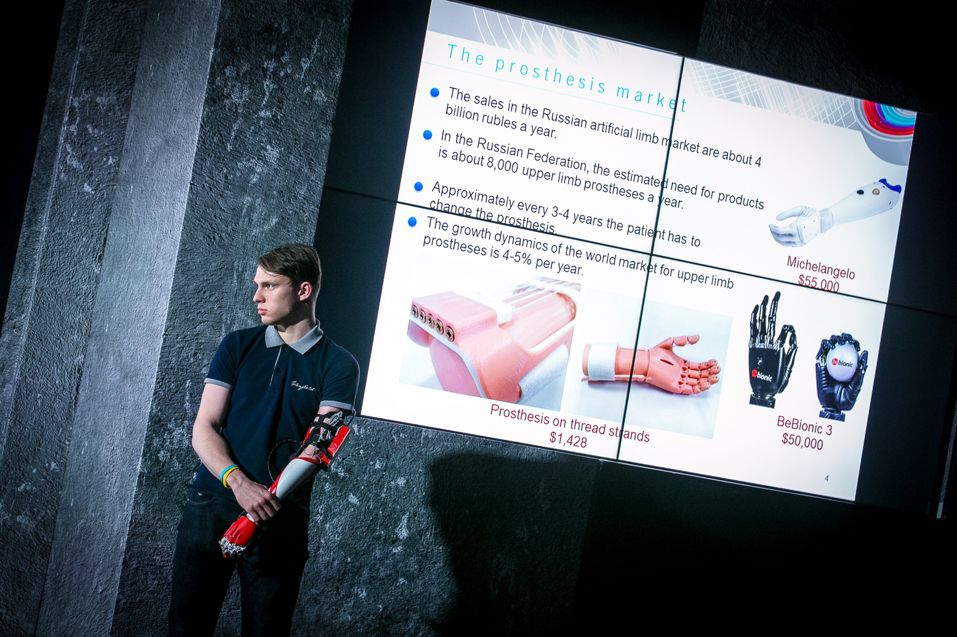

Slide 7

СПАСИБО ЗА ВНИМАНИЕ
Веткин Егор Николаевич
vetkinegor@mail.ru
+7(919)-720-27-72

